Slide 1
全国第二十届重味物理和CP破坏研讨会
会议总结

Slide 2
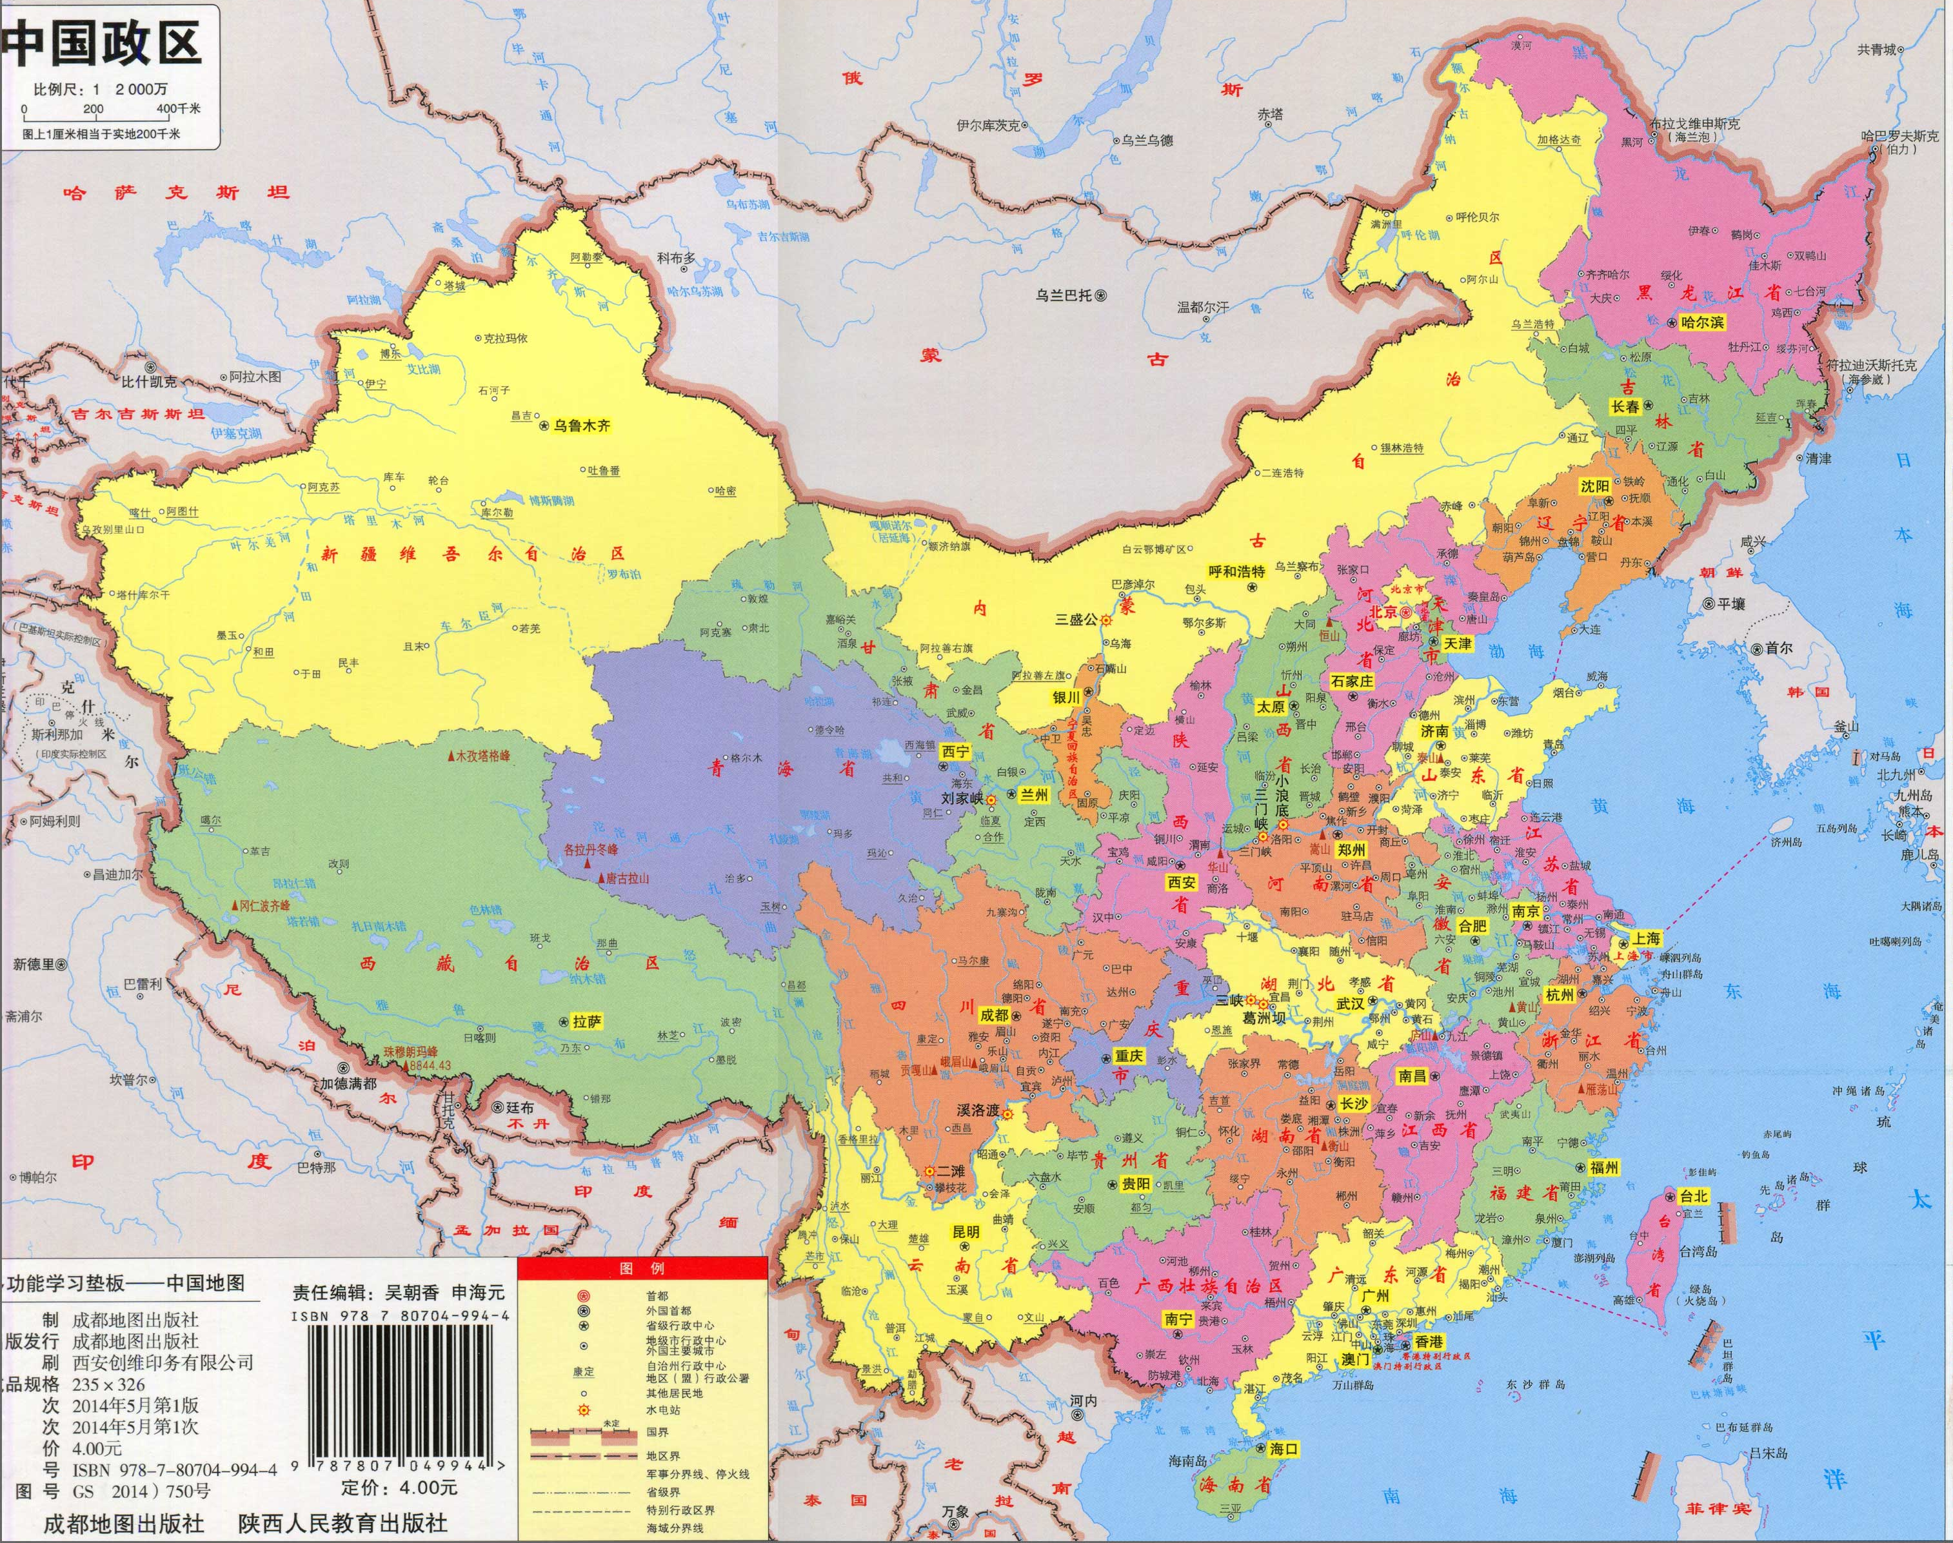
第一届 2002年 烟台
第二届 2004年 大连、南京
第三届 2005年 新乡
第四届 2006年 南京
第五届 2007年 三亚
第六届 2008年 烟台
第七届 2009年 武汉
第八届 2010年 三亚
第九届 2011年 杭州
第十届 2012年 青岛
第十一届 2013年 信阳
第十二届 2014年 新乡
第十三届 2015年 兰州
第十四届 2016年 上海
第十五届 2017年 武汉
历次重味物理和CP破坏会议举办情况
第十六届 2018年 郑州
第十七届 2019年 呼和浩特
第十八届 2021年 广州
第十九届 2022年 南京

Slide 3
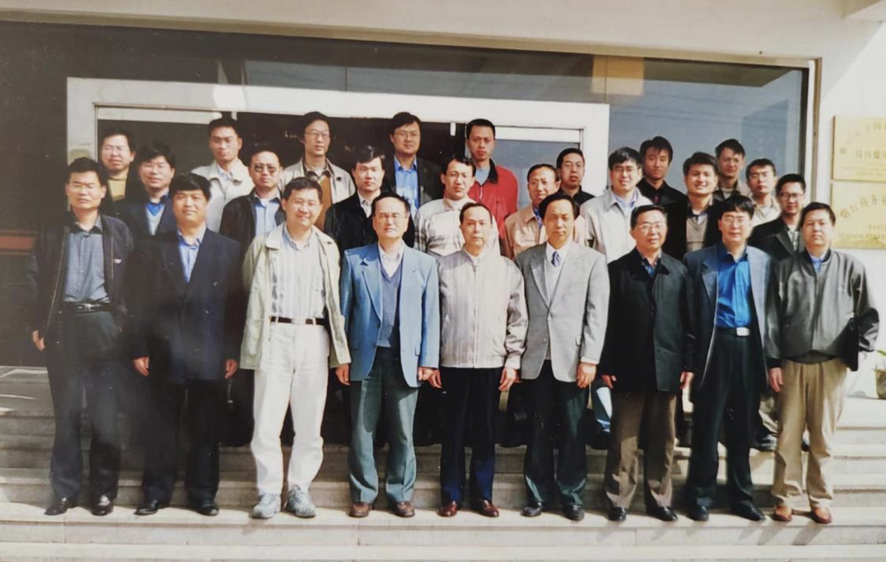
2002年第一届重味物理和CP破坏研讨会
2023年第二十届重味物理和CP破坏研讨会

Slide 4
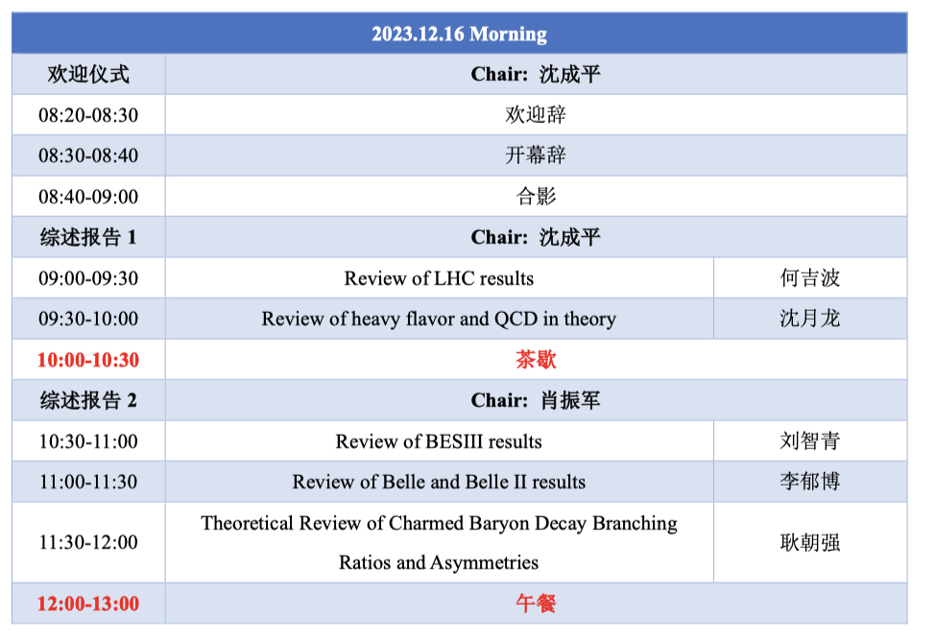
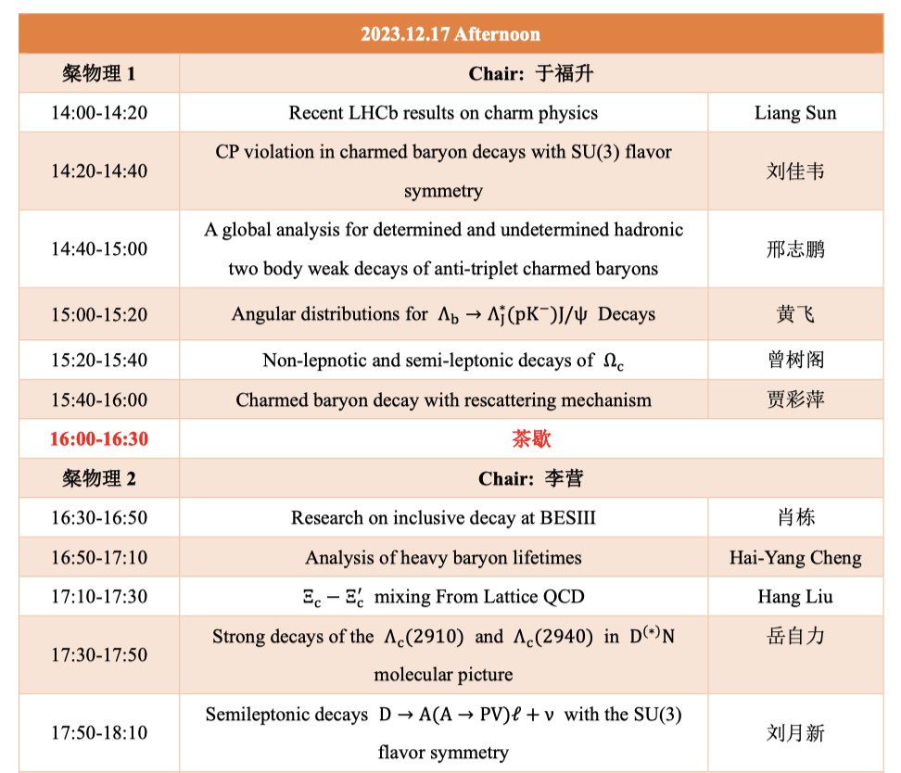
268 participants, 56 interesting talks

Slide 5
Data
Beauty

Slide 6
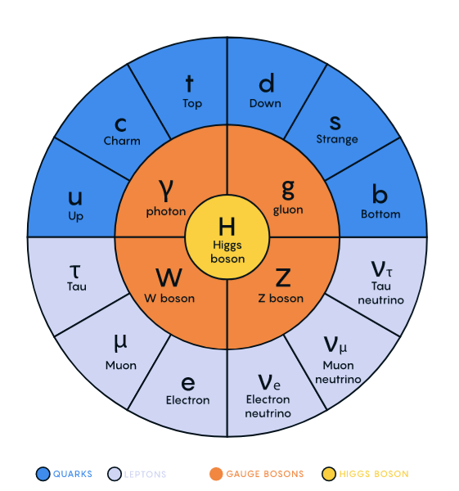
曹璐
刘智青
$$\left(\begin{matrix}{ V}_{ud} & { V}_{us} & { V}_{ub} \\ { V}_{cd} & { V}_{cs} & { V}_{cb} \\ { V}_{td} & { V}_{ts} & { V}_{tb}\end{matrix}\right)$$
Notes:
6

Slide 7
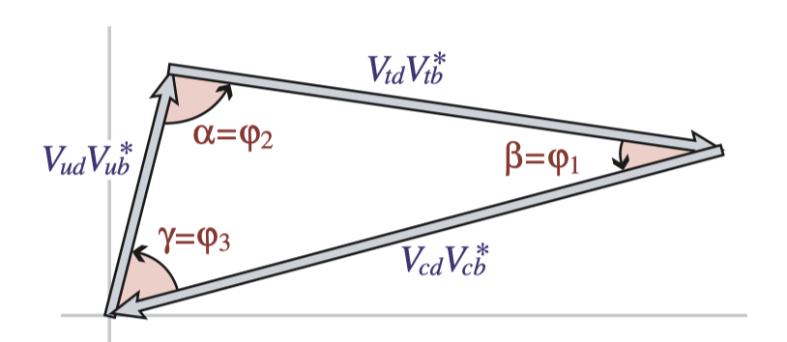
师晓东
何吉波

Slide 8
李郁博

Slide 9
肖栋
孙亮

Slide 10
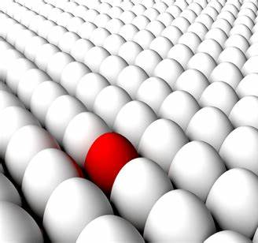
何吉波
反常

Slide 11
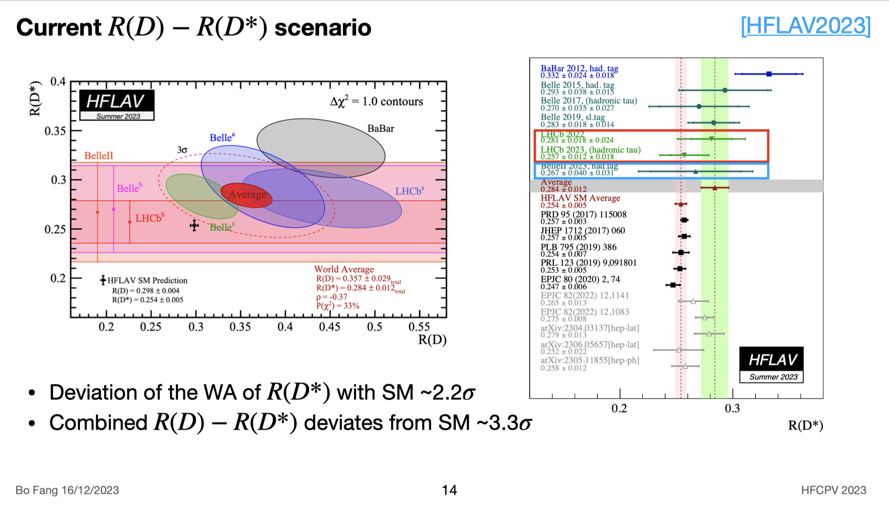
周启东
方勃
反常

Slide 12
Chunhua LI

Slide 13
Kai Yi

Slide 14
opportunities
实验数据的极大丰富
物理测量的不断增多
实验技术的进步
理论方法的深入发展
更多物理观测量的理论研究与预言

Slide 15
opportunities
理论方法的深入发展：
因子化：
QCDF
SCET
PQCD
NRQCD
非微扰模型与方法：
夸克模型
口袋模型
重散射
求和规则
格点量子色动力学
对称性：
SU(3)

Slide 16
opportunities
更多物理观测量的理论研究与预言：
分支比：
CP破坏：
角分布：
寿命：
分布振幅
奇特态性质

Slide 17
opportunities
challenges

Slide 18
challenges
CKM矩阵元能被抽取到什么精度？幺正三角形是闭合的么？ CKM矩阵是幺正的么？
哪种理论方案是可靠的？
幂次修正到底怎么解决？
重味物理中是否存在反常？
XYZ的本质到底什么？该如何可靠地检验？
标准模型是否是错的？
新物理到底在哪里？
粒子物理学中真的只有3个参数么？

Slide 19
Data
Beauty

Slide 20
踔厉奋发启新程 笃行不怠向未来
2023年第二十届重味物理和CP破坏研讨会
Notes:
20

